Slide 1
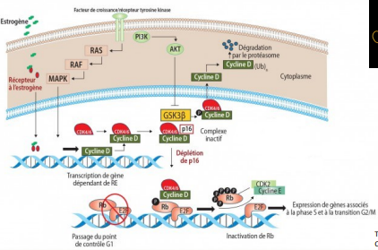
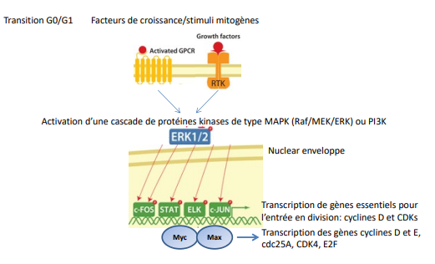
Transition G0/G1
Facteurs de croissance/stimuli mitogènes
+ hormones entrant à l’intérieur de la cellule (oestradiol)
Activation d’une cascade de protéines kinases de type MAPK (Raf/MEK/ERK) ou PI3K

Slide 2
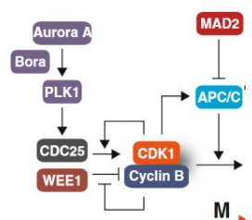
Cours de G1 : origin licensing
Transition G1/S : origin activation/firing
Assemblage des complexes pré-réplicatifs (pre-RC) aux origines de replication
Séquences d’AND qui lient des prot spé de l’initiation de la R : complexe ORC
Levures : sq ARS riches en AT
Eucaryotes sup : hétérogènes
Origine de réplication fonctionnelle: OBR (Origin of Bidirectional Replication)
Cdc6 et cdt1 nécessaires au recrutement de MCM2-7
Formation des complexes de pré-initiation (pre-IC)
Activation de l’activiité helicase du complexe MCM2-7
Les kinases DDK (Dbf4-dependent Kinase, cdc7) et CDK2 déclenchent l’assemblage du pre-IC.
GINS et cdc45 sont 2 co-activateurs de l’hélicase

Slide 3
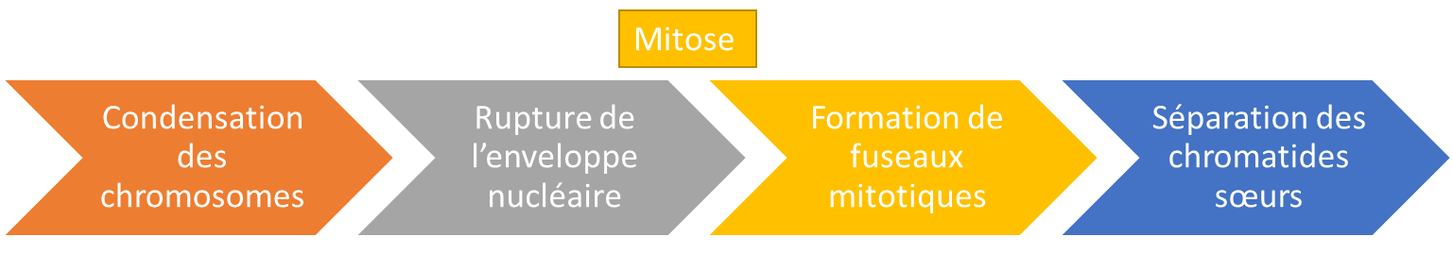
1/ Condensation des chromosomes 2/ rupture de l’enveloppe nucléaire 3/ formation des fuseaux mitotiques 4/ séparation des chromatides sœurs
Condensation des chromosomes
Rupture de l’enveloppe nucléaire
Formation de fuseaux mitotiques
Séparation des chromatides sœurs
Mitose

Slide 4
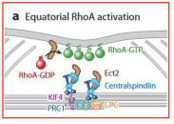
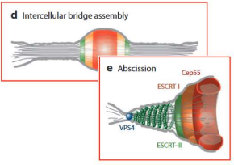
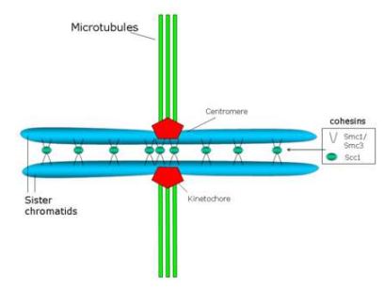
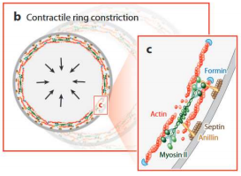
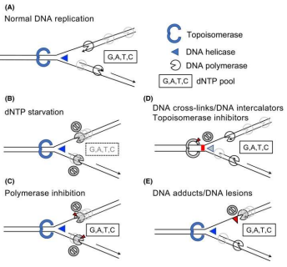
Formation de corps intermédiaires (midbody)
Formation du SAC (Spindle Assembly Checkpoint
RhoA GTP ⇒ mise en place d’un anneau contractile d’actine et de myosine
Abscission d’un seul côté du midbody
Stress réplicatif
À la fin de la mitose
CPC (chromosomal passenger complex)
Activation de RhoA GTP ⇒ permet de mettre en place un anneau contractile constitué d’actine et de myosine
d ⇒ formation du corps intermédaire (=mid-body) ⇒ permet de maintenir attachées 2 cellules filles
E = abscission d’1 seul côté du midmody

Slide 5
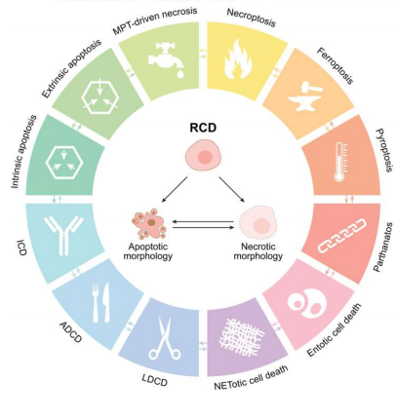
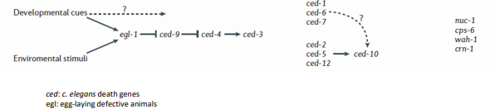
Regulated cell death

Slide 6
Gènes de mort (ced)
Peut s’autocliver = zymogène
Code
Exécution de la mort dans les cellules
Ced-3
Protéase à C
Interaction par les domaines CARD (caspase activation and recruitment domain)
Empêche la multimérisation de ced4
Maintien de la cellule en vie
Ced-9
Ced-4
Changement de conformation de ced9
Exécution de la mort dans les cellules
Egl1

Slide 7
Caspases
Activation par une proximité induite : protéines adaptatrices interagissent avec le pro-domaine
Pro-domaines longs ⇒ death effector domains (cas8 ou cas9)
⇒ caspase recruitment domains (cas9 ou cas2)
su
Caspases initiatrices
Maturation après clivage entre les su
Procaspases
Caspases
Caspases effectrices
Pro-domaines courts ⇒ homodimères inactifs
⇒ activation après clivage par une caspase initiatrice
Tétramère peut cliver ≠ différents substrats spécifiques

Slide 8
Stimulus externe
Caspases initiatrices
Caspases effectrices
Récepteur de mort
Apoptose
Voie extrinsèque
8, 9, 10
3, 6, 7
Tronquage de BID
BID
tBID
Perméabilisation de la membrane externe de la mitochondrie
Stimulus interne
Libération de protéines mitochondriales
Voie intrinsèque
BCL2 pro-apoptotique (BAX et BAK1)
BCL2 anti-apoptotique (BCL2 et BCL2L1)
Caspases initiatrices
Caspases effectrices
Apoptose
8, 9, 10
3, 6, 7
BH3

Slide 9
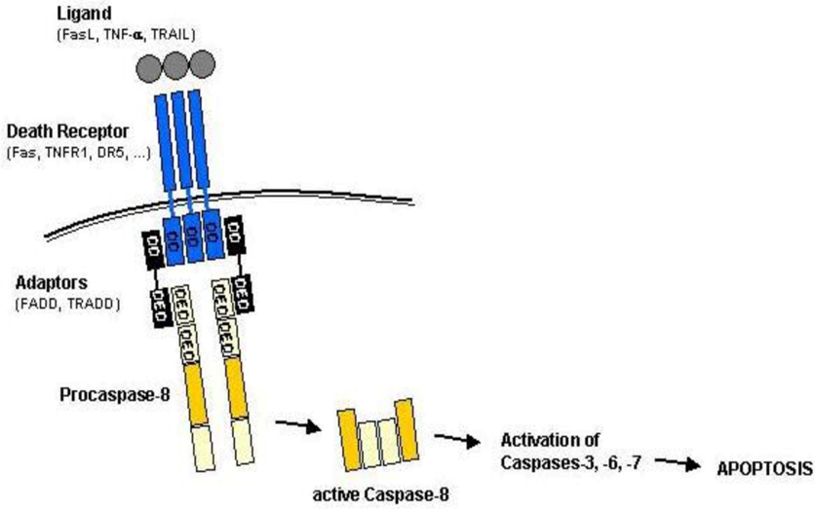
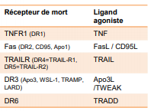
- Liaison du ligand au récepteur: trimérisation et activation du récepteur. - Le Death Domain (DD) du récepteur présent coté cytosolique s’associe au DD des molécules adaptatrices FADD ou TRADD. - L’adaptateur FADD comporte en plus du DD un domaine DED (Death effector Domain) qui permet la liaison au DED de la caspase 8. - Le complexe formé constitue le DISC (Death Inducing Signalling Complex). - L’accumulation locale de plusieurs caspases 8 au DISC permet leur autoactivation catalytique et libère des caspases 8 actives.
DISC (Death Inducing Signalling Complex)

Slide 10
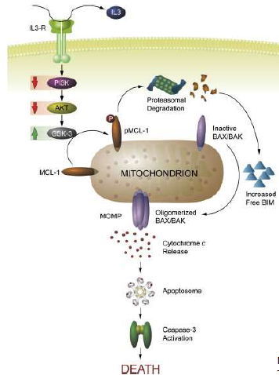
Apoptose chez les cellules de la lignée hématopoïétique
⇒ cellules de la lignée hématopoïétique⇒ survie dépend de la présence de cytokines
⇒ cellules avec R interleukine 3
⇒ cascade de signalisation intracellulaire⇒ favorise la survie des cellules
⇒ absence de ligand
⇒ activation de la voie permet de P une kinase (GSK3)⇒ inactivée
absence de Il3
⇒ plus de P de GSK3⇒ activité augmentée
⇒ GSK3 P une protéine de type bcl2 (mcl1)⇒ polyubiquitinée⇒ dirigée vers la voie de dégradation ubiquitine...
⇒ permet aux prot bax/bak de perméabiliser la mb externe mitoch
Cellules de la lignée hématopoïétique
kinase
Prot de type bcl2
Perméabilisation de la mb externe mitoch

Slide 11
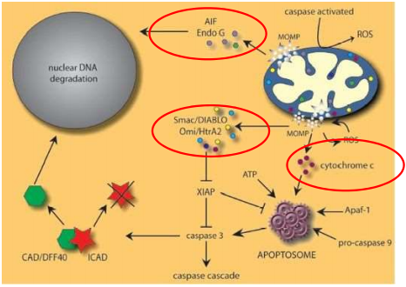
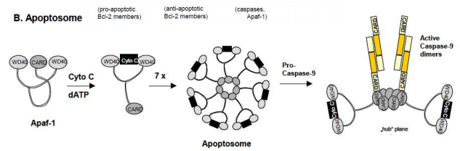
Relarguage de facteurs apoptogéniques mitochondriaux

Slide 12
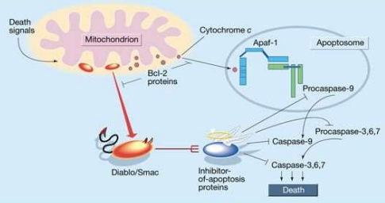
Empêchent l’interaction des caspases avec leurs inhibiteurs

Slide 13
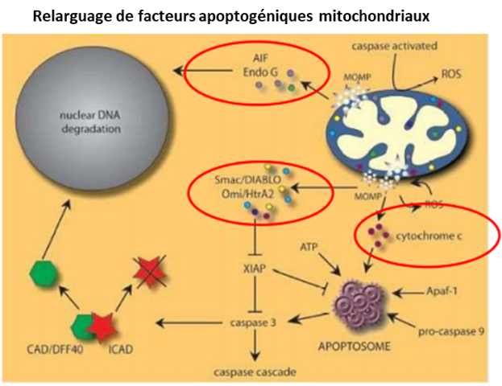
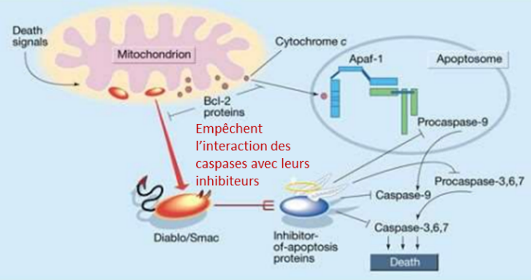
AIF
Active une scramblase => exposition de la phosphatidylserine
Partictipe au dégradosome
Fonction d’oxdoréductase
Empêchent l’interaction des caspases avec leurs inhibiteurs
Smac/Diablo
Mitochondrie
EndoG
Endonucléase mitoch
=> Fragmentation nucléaire
Formation de l’apoptosome par interaction avec les domains CARD
Cytochrome C

Slide 14
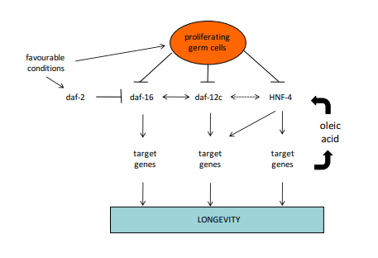
Protéostasie
Voie insuline
daf2
daf16
Vieillissement
Récepteur de l’insuline
daf2
AGE-1, AAP-1
IST-1
PDK-1, AKT-1, AKT-2
daf16
Vieillissement
kinases
Facteur de transcription de la famille FOX O
daf18

Slide 15
Cellules souches germinales
Gonade somatique
Environnement
Ins7
daf16
Ins7
Autres tissus
Neurones
→ Messager secondaire
intestin
Stress oxydatif
Conditions défavorables
Voie INS off
Voie TGF off
daf12
Daf9 off
Développement reproductif
daf-c
daf-d
Formation de dauer
Voie INS on
Voie TGF on
Conditions favorables
Daf9 on
daf12
hormones

Slide 16
Gènes anti vieillissement | Gènes pro vieillissement
Classe 1 | Classe 2
Protection contre le stress oxydant (CTL1) | Signalisation neuronale (Ins7)
Antimicrobiens (Lys7) | Reproduction (vitellogénine)
 | Apoptose (nuc1)

Slide 17
Je t’aime plus que tout mon bb mouton
Il est trop beau ce cœur je l’aime beaucoup
Sirtuines
Médiateurs des effets de la CR
Majorité : déacétylases de lysine (NAD+ dépendantes)
Stabilité du génome ⇒ hétéro-chromatinisation de certaines parties du génome
Augmentent la biogenèse mitochondriale et inhibent la production de ROS (SIRT3)
Protège l’horloge circadienne centrale de la dégradation liée à l’âge (SIRT1)

Slide 18
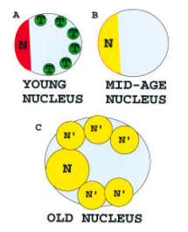
Sir3 = associée aux télomères
NOP1 = protéine strictement nucléolaire
Entrée en sénescence réplicative = 20 divisions
En jaune = accumulation de régions où les protéines sont colocalisées
Sir3 quitte les télomères pour aller au niveau du nucléole
Accumulation de régions où les protéines sont colocalisées

Slide 19
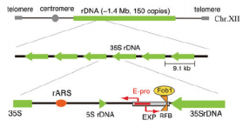
En phase S = transcription non arrêtée ⇒ complexe de réplication peut percuter le complexe de transcription
⇒ perturbation de la réplication & de la transcription
⇒ blocage de la fourche de réplication en aval de 35S grâce à Fob1p ⇒ empêche la progression de la fourche de réplication
Quand le complexe de réplication arrive au niveau du blocage ⇒ cassures = stress réplicatif
Réparé par
Recombinaison homologue (le + efficace) ⇒ impossible en phase S Mais régions répétées donc possible en utilisant la séquence voisine
Liaison de séquences non homologues ⇒ peut induire des erreurs
1 partie des séquences engagées dans la recombinaison homologue ⇒ excisé (peut être détectable par southern blot)
Fob1
Blocage de la fourche de réplication
⇒ cassures = stress réplicatif
Sens opposé de transcription des 2 sous-unités

Slide 20
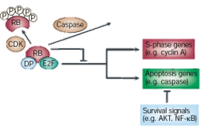
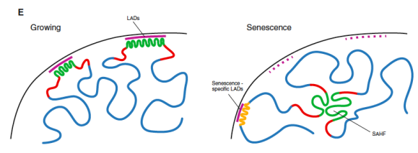
K36me3
K27me3
K9me3

Slide 21
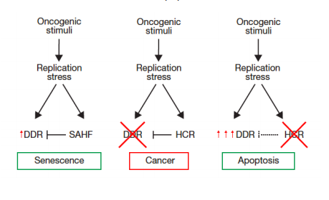
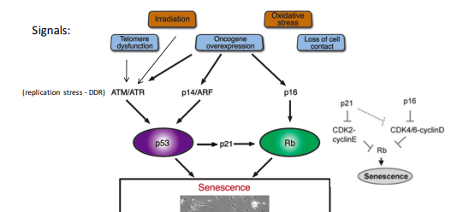

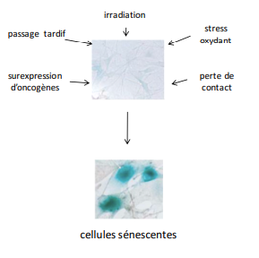
Cellule sénescente
Cellule sénescente

Slide 22
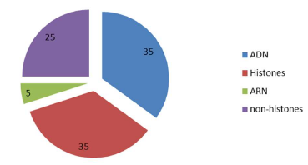

Slide 23
6 nm
Particule coeur
146pb
1,7 tours
H1
11 nm
ADN
ADN
ADN linker 25 à 70 pb
nucléosome
Domaine avec les hélice α = histone-fold ⇒ interaction hydrophobes entre histones au sein de l’oct amère d’histone
De part et d’autre de l’histone fold ⇒ extrémités N et C term ⇒ queues N ou queue C term des histones

Slide 24
Famille | Variant | Fonction
H3 | H3.3 | Remplacement
H2A | H2A.X | Réparation de l’ADN double brin
H2A | H2A.Z | Isolation des promoteurs
H3 | CenH3 (CENP-A…) | Formation du kinétochore

Slide 25
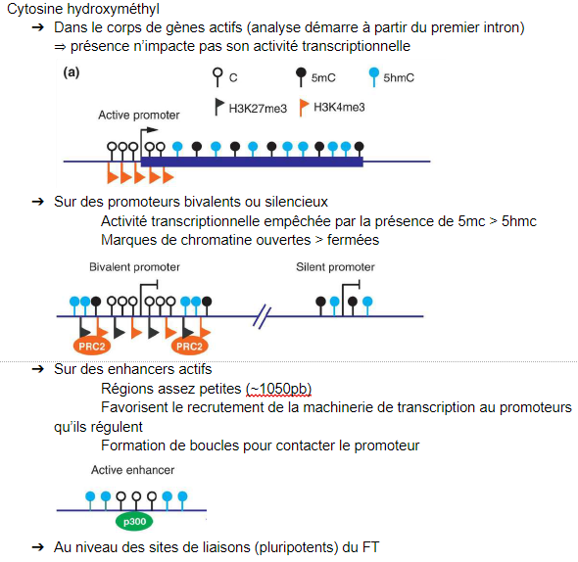
Cytosine hydroxyméthyl
Corps des genes actifs => pas d’impact sur la transcription
Promoteurs bivalents ou silencieux => activité transcriptionnelle empêchée par 5mc
Enhancers actifs => favorisent le recrutement de promoteurs
Sites de liaison du FT

Slide 26
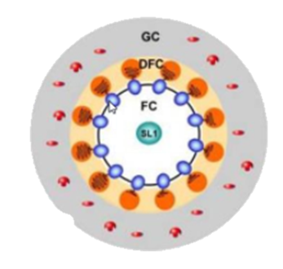
Corps PcG
Nucléole
Nuclear speckles
0,5 à 5 um
1 à 2 um
Corps de Cajal
0,5 à 1 um
Noyau
De 1 à 5 dans le noyau

Slide 27
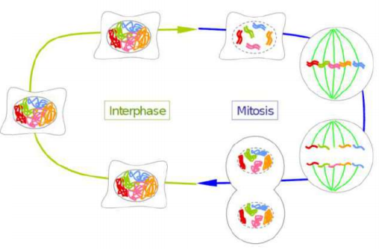
+ denses en gènes => + internes

Slide 28
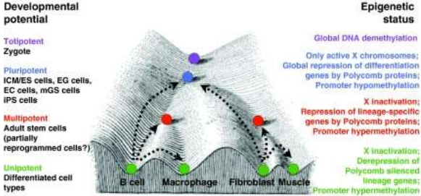
4 facteurs de transcription => cellules souches pluripotentes

Slide 29
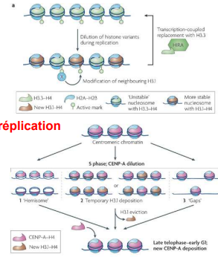
Indépendemment de la réplication

Slide 30
